Slide 1
nano a mikroarchitektura v praxi
Ing. Tomáš Těthal CSc.
IQ Structures s.r.o.

Slide 2
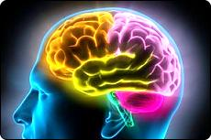
IQ Structures s.r.o. se soustřeďuje na vývoj, průmyslovou výrobu a využití nano a mikrostrukturovaných materiálů Řízená architektura hmoty s detailem od 10 nanometrů do několika desítek mikrometrů (do velikosti průměru lidského vlasu) Chytrá architektura zvyšuje užitné vlastnosti a dodává nové funkce jinak běžným materiálům

Slide 3
V roce 1779 překlenul řeku Severn ve střední Anglii první ocelový most vyrobený litím železa (Abraham Derby III)
Průmyslová revoluce započala litím
železa a využitím funkčních ocelových struktur

Slide 4
Litinové makrostruktury zahájily
průmyslovou revoluci
Nanostruktury udělají totéž

Slide 5
Nano a mikrostrukturované materiály
povrchové
objemové

Slide 6
Jak vyrábět organizovanou hmotu v nano a mikro měřítku?
NÁVRH STRUKTURY
VÝROBA PŘEDLOHY
PRŮMYSLOVÉ MNOŽENÍ

Slide 7
Výroba předlohy řízeným odebíráním materiálu - litografií

Slide 8
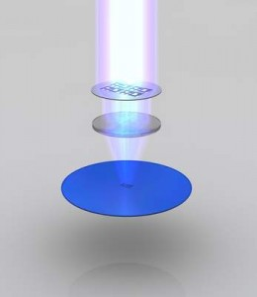
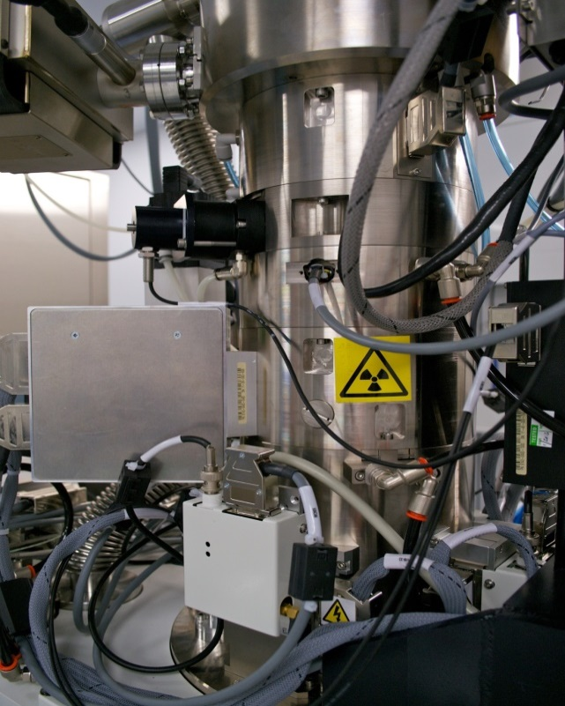
Výroba předlohy řízeným odebíráním materiálu - litografií
UV litografie
elektronová litografie

Slide 9
Výroba předlohy řízeným přidáváním materiálu - 3D tiskem

Slide 10
klasický 3D tisk

Slide 11
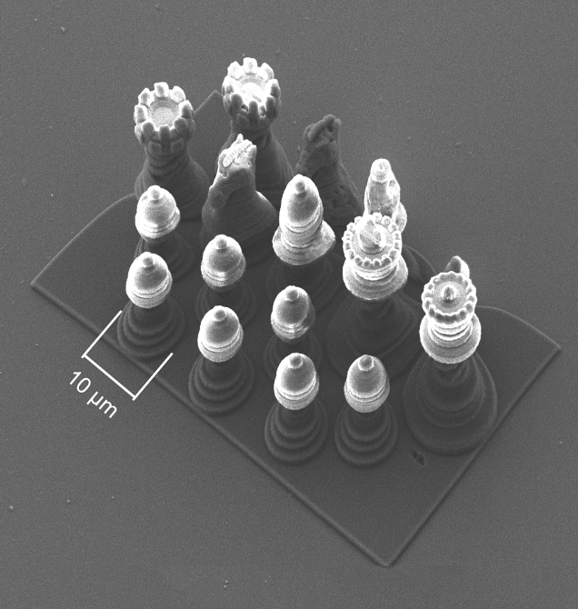
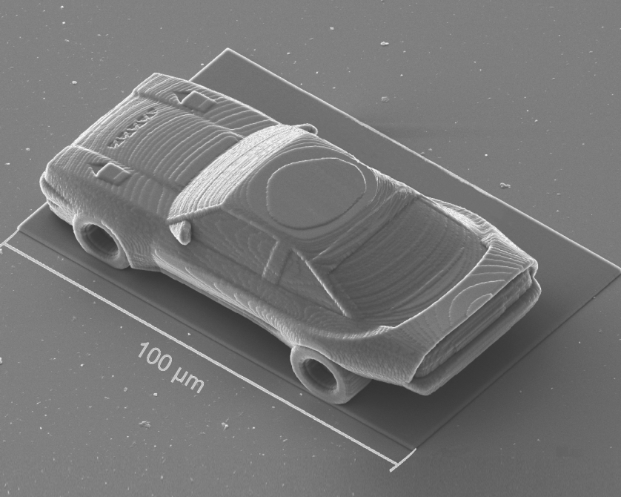
3D nano tiskárna
vyvnuto v ČR !
Spolupráce IQ Structures, UPT AVČR, Eltek, APIH
Tištěné struktury s rozlišením stovek nanometrů a povrchovým detailem od 50 nanometrů!

Slide 12
Průmyslové množení
Lisováním plastů
UV polymerací
Elektrochemicky
Odléváním speciálních keramik
Speciální množení 3D struktur

Slide 13
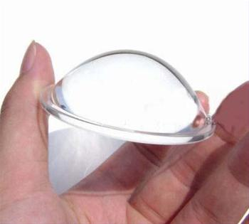
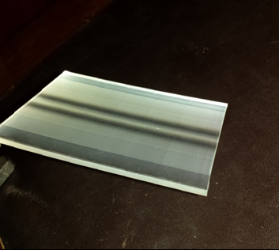
Využití nano a mikroarchitektury v praxi
PLOCHÁ OPTIKA
Nahrazujeme toto
tímto

Slide 14
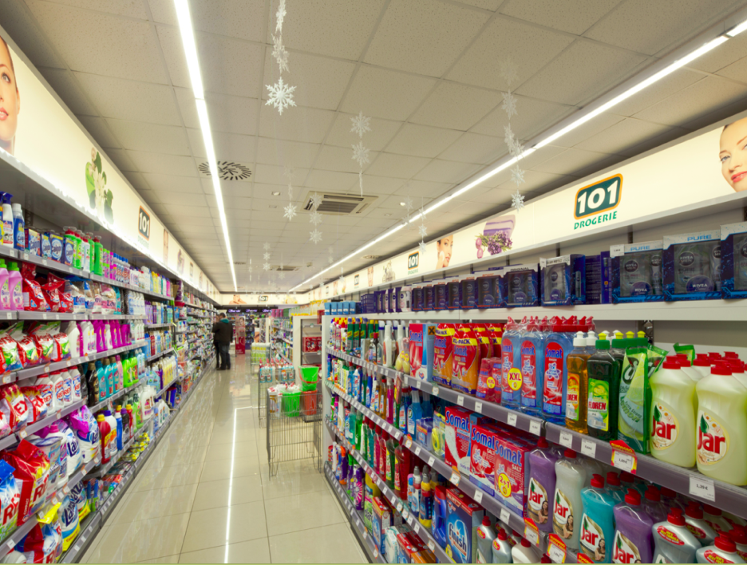
Aplikace ploché optiky
Optika pro LED osvětlení
Optika LED světla automobilů

Slide 15
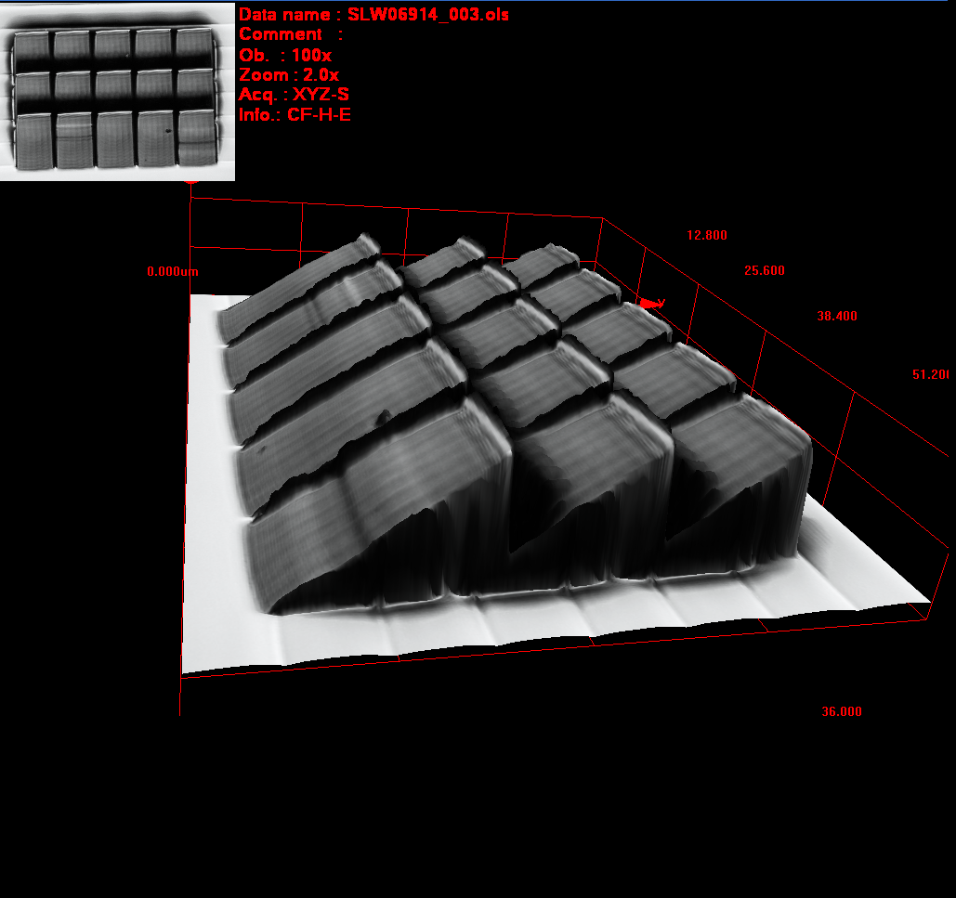
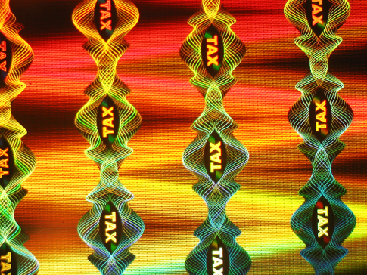
Ochrana proti padělání
Využití nano a mikroarchitektury v praxi
Bezpečnostní optické prvky

Slide 16
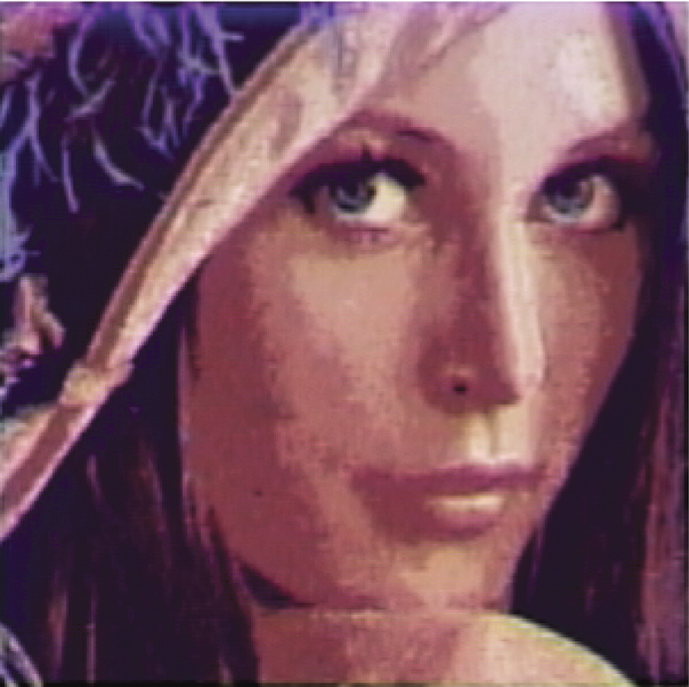
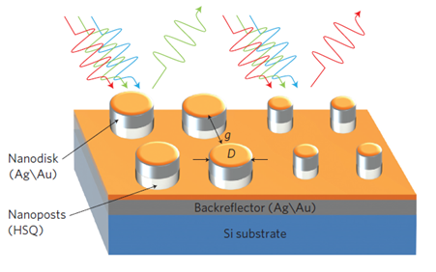
Ochrana proti padělání
Využití nano a mikroarchitektury v praxi
Plasmonické struktury

Slide 17
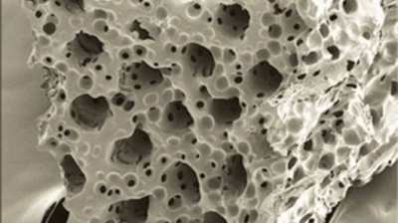
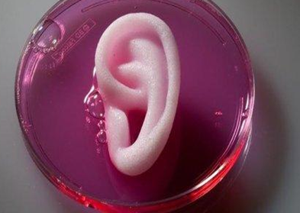
Využití nano a mikroarchitektury v praxi
Tkáňové náhrady

Slide 18
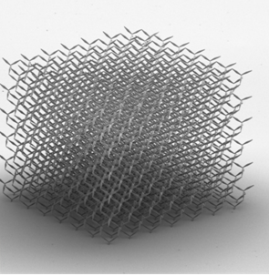
Nové materiály
Využití nano a mikroarchitektury v praxi

Slide 19
Mikromechanika
Využití nano a mikroarchitektury v praxi

Slide 20
MIKROCHEMICKÉ PROCESY
Využití nano a mikroarchitektury v praxi
Mikrochemické výroby
Senzory

Slide 21
Tištěná elektronika
Využití nano a mikroarchitektury v praxi
Tištěné elektronické součástky, čipy, e-papír …

Slide 22
Další aplikace
Povrchové úpravy (obtékání, smáčivost,…)
Speciální elektrody
Strukturované podklady pro katalytické procesy
Displeje
Optické čipy
…………

Slide 23
Nejsme první …….

Slide 24
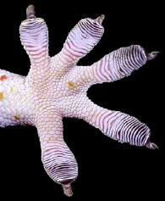
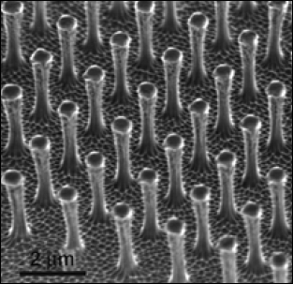
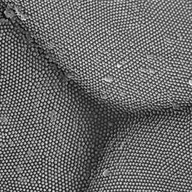
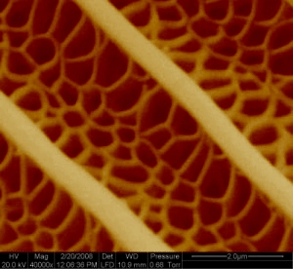
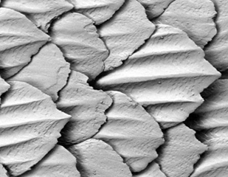
Příroda využívá nanoarchitekturu již velmi dlouho
Struktury v přírodě:
Chodidlo gekona
- povrchy s přilnavostí fungující na stejném principu jako chodidlo gekona
- antireflexní povrch
- optické efekty motýlích křídel
- kvalitní obtékání vodou – šupina žraloka
Imitace – přilnavý povrch
Antireflexní struktura
Struktura motýlích křídel
Notes:
What can we learn from nanotechnologies?
>>>
One important field in nanotechnology is studying of various effects which can be achieved by structured surfaces. Since there is obvious similarity between this field and holographic or DOVID patterning we believe that we can get some ideas from this nanotechnology field.
>>>
Sometimes we do not have to go too far and get an inspiration in nature.
>>>
Here is just a few examples of very interesting surface structures found in nature:
>>>
Gecko foot exhibits adhesive properties allowing gecko to climb on the walls or ceiling.
>>>
And this is one possible imitation of the gecko foot structure showing similar adhesive effects.
>>>
Moth-eye surface structure is well known for its antireflective properties and can actually be recorded holographically.
>>>
Butterfly wings exhibit bright and saturated colors, which are often not just result of the color of the wing material, but also its very specific structure.
>>>
So, as we can see micro and nano structured surfaces can exhibit properties typical for: adhesives, thin films, optical crystals, chemicals, and so on.
>>> How to use similar structures in DOVIDs?

Slide 25
děkuji za pozornost
tomas.tethal@iqstructures.cz

